Slide 1

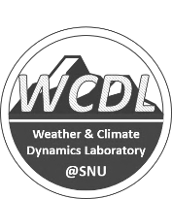

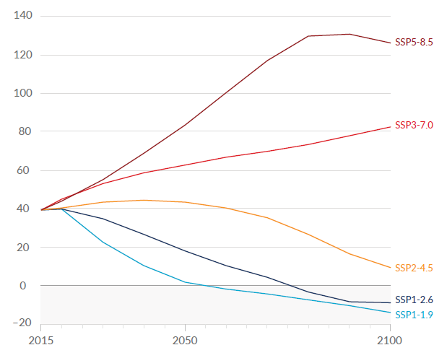
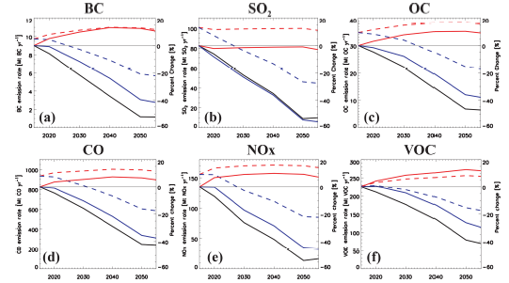
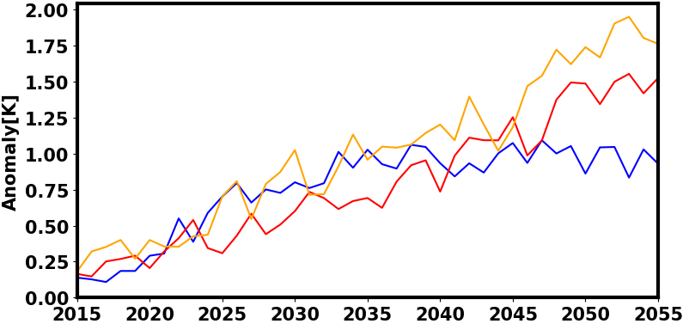
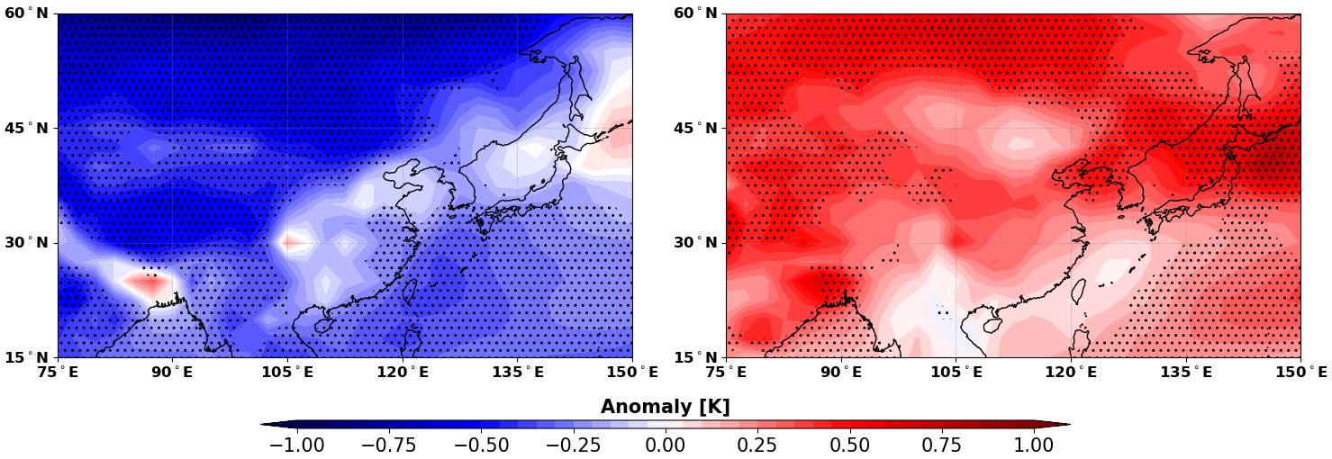
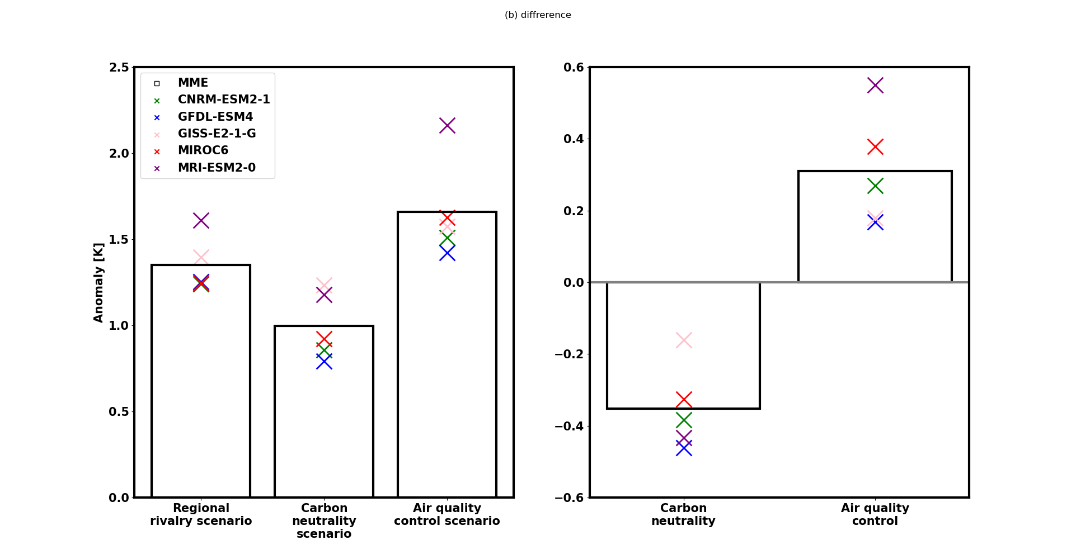
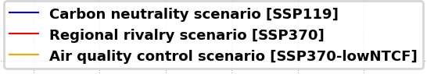
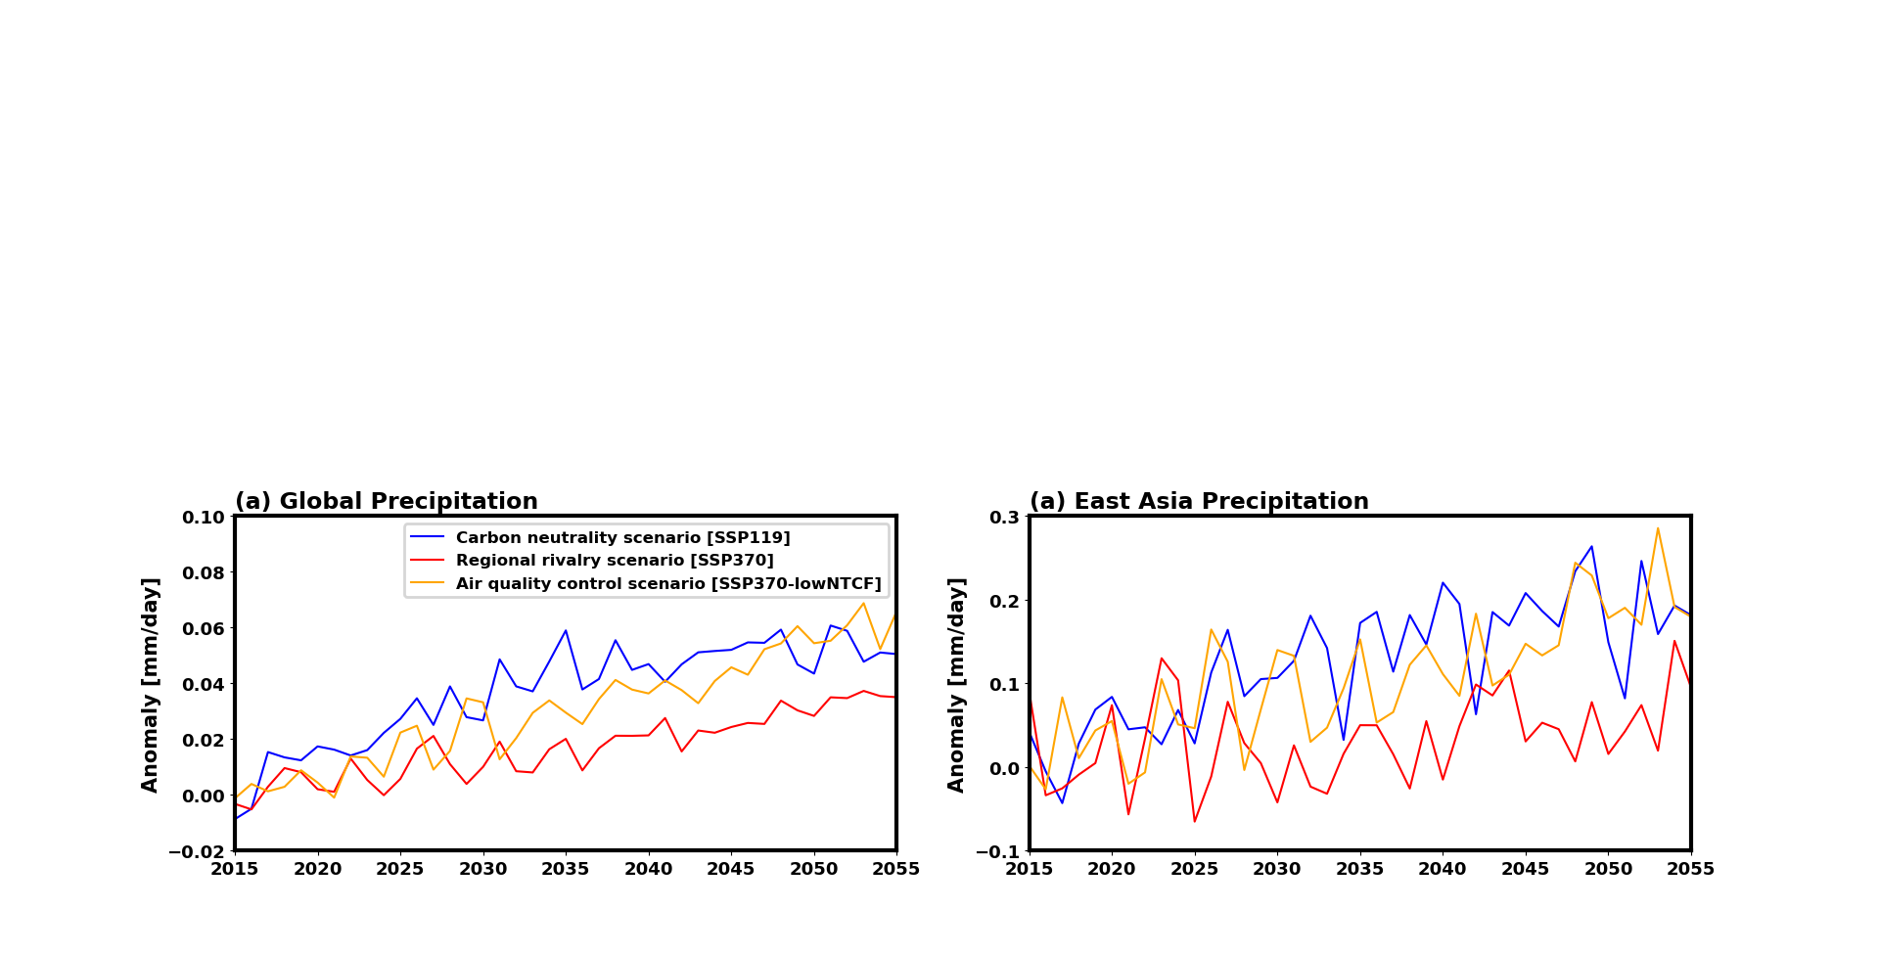
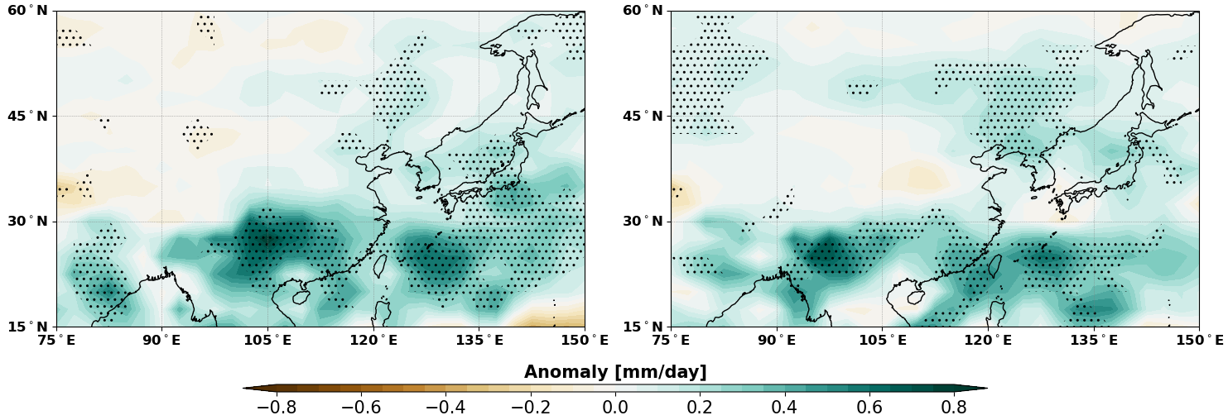
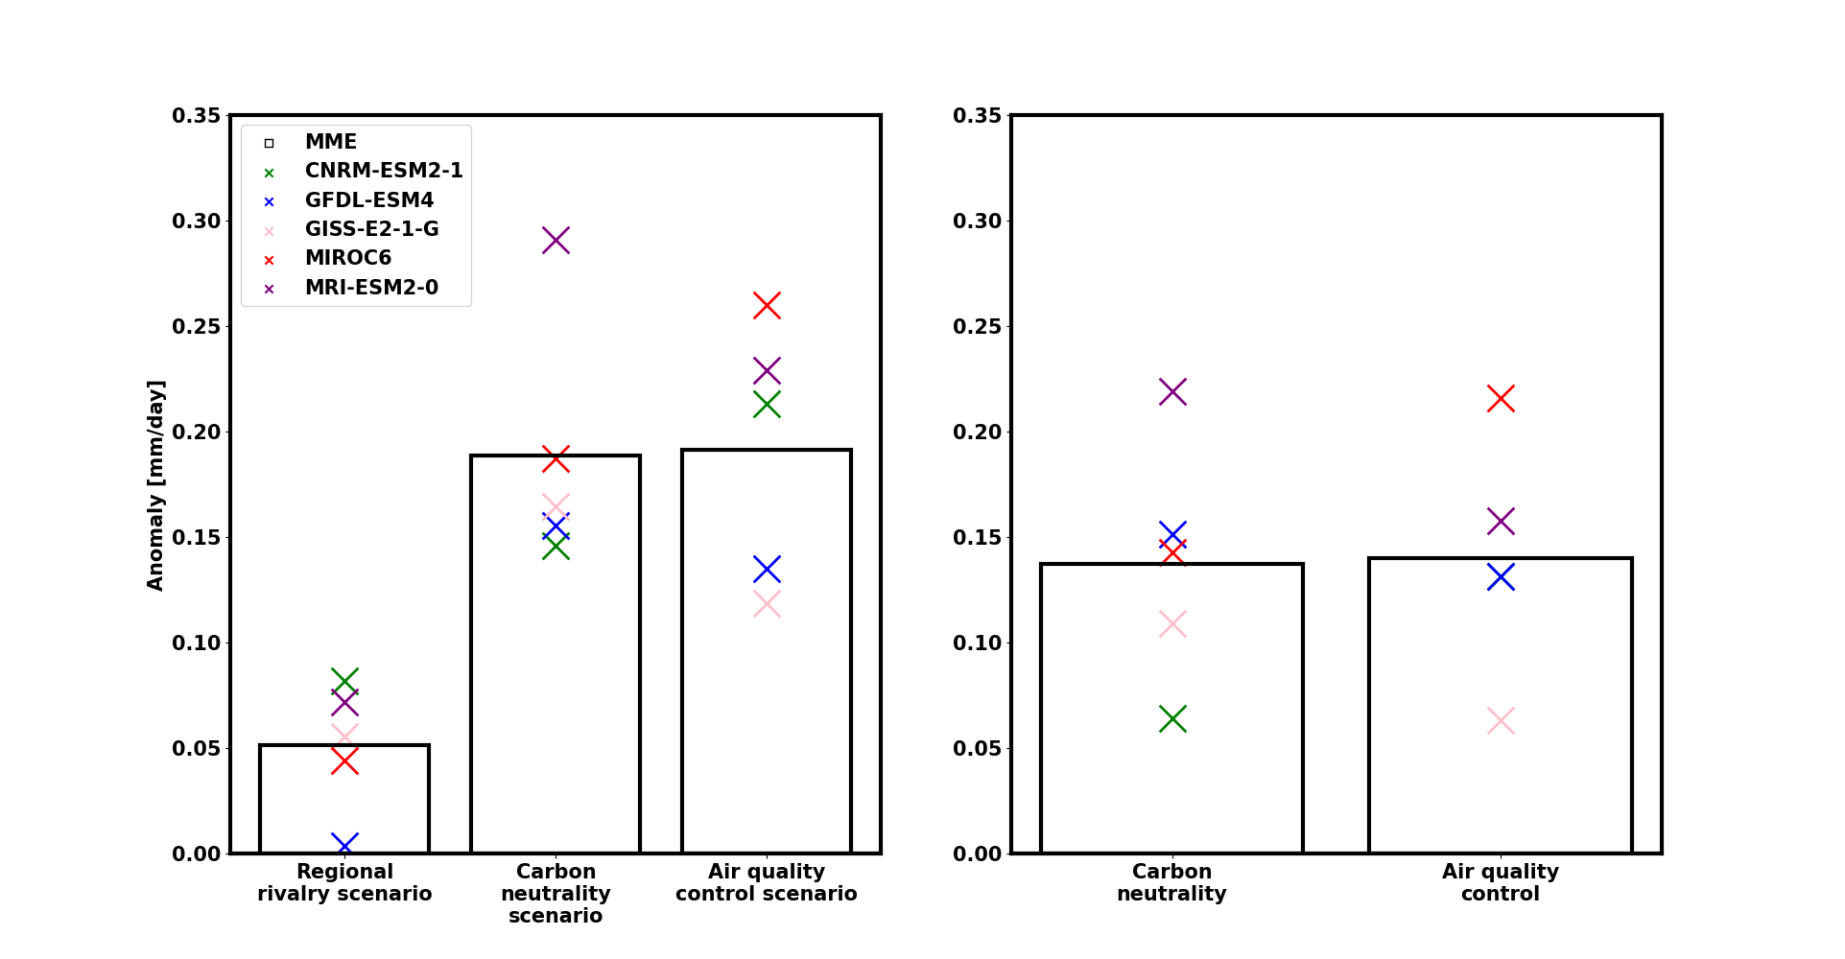
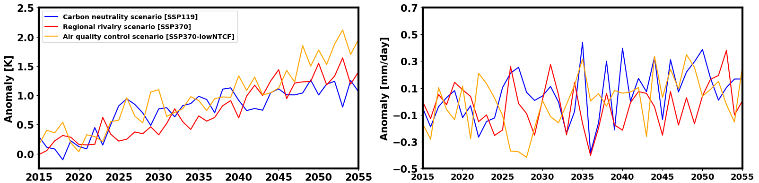
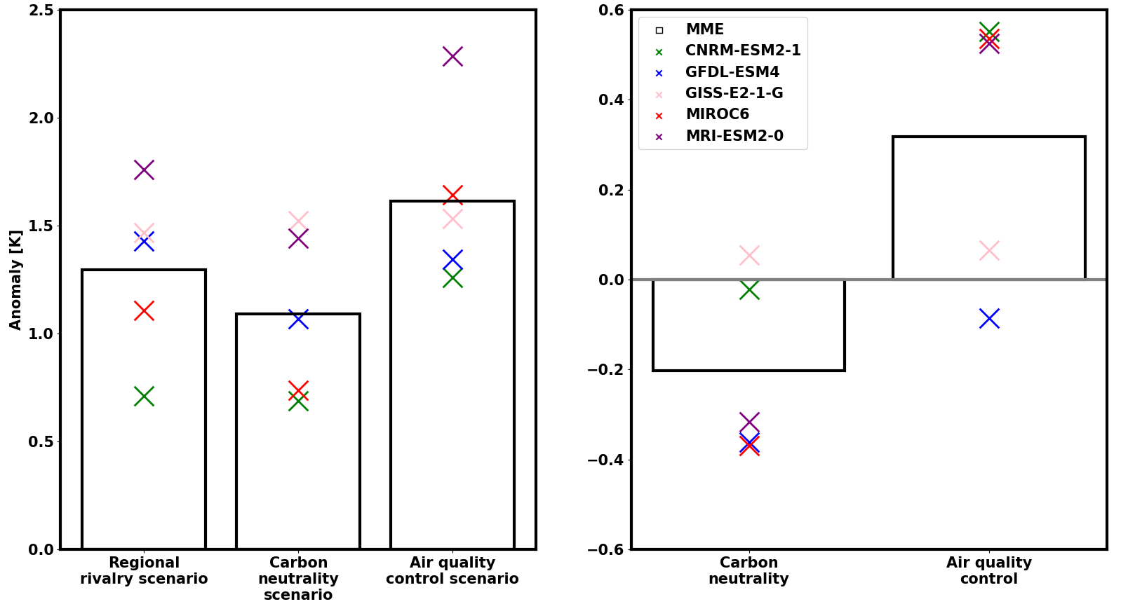
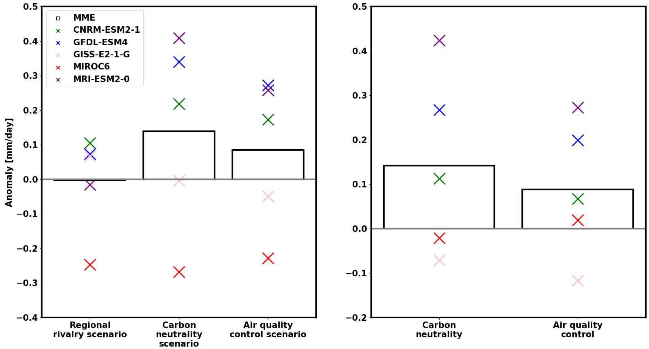
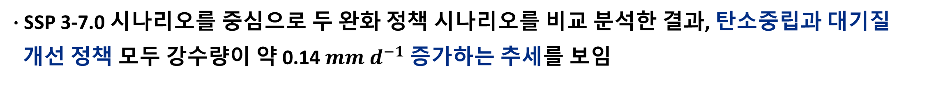
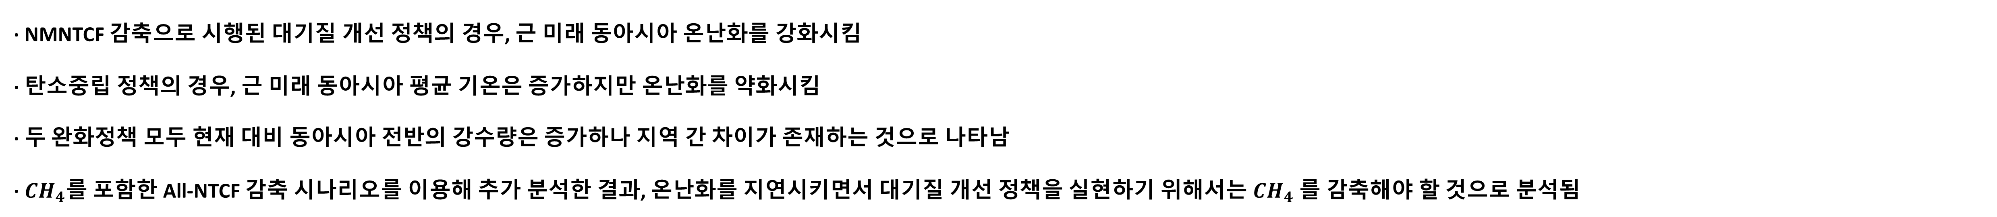
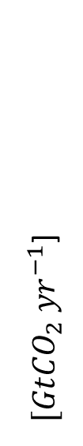
탄소중립과 대기질 개선정책이 동아시아 근 미래 기후변화에 미치는 영향
Impact of Carbon Neutrality and Air Quality Control on Climate Change in the Near-Future of East Asia
김윤아, 최 정, 손석우
서울대학교 자연과학대학 지구환경과학부
연구 배경 및 목적
Near-Term Climate Forcers (NTCFs)
SSPs scenario
ㅡ SSP 5-8.5 ㅡ SSP 3-7.0 ㅡ SSP 2-4.5
ㅡ SSP 1-2.6 ㅡ SSP 1-1.9
ㅡ SSP 3-7.0
ㅡ SSP 3-7.0-lowNTCF
(Non-Methane NTCF 감축)
$[{GtCO}_{2}{ yr}^{−1}$]
IPCC는 미래 기후변화에 대한 이해와 적응을
위해 AR6에서 사회경제구조의 변화를 반영한
기후변화 시나리오(SSPs)를 산출함
산업화 이전 대비 전 지구 평균 지표 대기 온도가
21세기 말 1.09도 상승함에 따라 우리나라 뿐
아니라 전 세계 많은 나라들이 탄소중립을 선언함
현재 전지구적으로 대기질 개선을 위해
에어로졸, 메테인, 등 근기 기후변화
유발물질(NTCFs)의 배출량 감소가
논의되고 있음
최근 기후 모델을 통해 에어로졸의
농도변화 및 대기질 영향을 살펴보려는
시도가 크게 증가하고 있음(심성보 외, 2020).
(IPCC AR6, 2021)
(Allen et al. 2020)
대기 중 이산화탄소와 에어로졸 감축이 동아시아 및 한반도 근 미래 기후에 미치는 영향에 대한 정량적인 연구가 부재한 실정
연구 방법
Scenarios
Models
Historical | SSP 3-7.0 | SSP 1-1.9 | SSP 3-7.0-lowNTCF
Reference | Regional rivalry scenario | Carbon neutrality scenario | Air quality control scenario
Models
CNRM-ESM2-1 | GFDL-ESM4 | GISS-E2-1-G | MIROC6 | MRI-ESM2-0
Domain
Time
Scenario Difference
동아시아 [15-60°N, 75-150°E]
한반도 [32-42°N, 123-130°E]
현재 [2005~2014 년]
근 미래 [2045~2054 년]
SSP 1-1.9
SSP 3-7.0
Carbon neutrality effect
SSP 3-7.0-lowNTCF
Air quality control effect
동아시아 기온 변화
(a) East Asia SAT
(a) Carbon neutrality effect SAT trend
(b) Air quality control effect SAT trend
(a) SAT change
(b) Mitigation
Fig. 1 | The 2015-2055 time series of annual mean for SSP scenarios. Time series of surface temperature anomaly for East Asia mean relative to 2005-2014.
Fig. 2 | Differences in temperature trends (a) between SSP 1-1.9 and SSP 3-7.0, (b) between SSP 3-7.0-lowNTCF and SSP 3-7.0 in 2045-2054 relative to 2005-2014. The dotted area indicates trend significance at the 95% confidence level based on a bootstrap.
Fig. 3 | (a) East Asia surface temperature change for SSP scenarios in 2045-2054 relative to 2005-2014. (b) Mitigation effects on East Asia surface temperature change for difference of SSP scenarios.
· 모든 시나리오에서 동아시아 평균 기온이 증가하는 것을 확인함
· 탄소중립 정책의 효과로 동아시아 전반의 지표 기온이 상대적으로 낮아지고, 대기질 개선 정책의
효과로 동아시아 지표 기온이 높아지는 것을 보임
· 웨스트 벵골, 오호츠크해, 동남아시아 지역 등 특정 지역에서는 각 정책의 효과가 다르게 나타남
· SSP 3-7.0 시나리오를 중심으로 두 완화정책 시나리오를 비교 분석한 결과, 탄소중립 정책을
실현했을 때, 동아시아 온난화가 약 0.38K 약화하는 추세를 보임
· 이와 반대로 대기질 개선 정책을 실현했을 때, 동아시아 온난화가 약 0.3K 증가하는 추세를 보임
동아시아 강수 변화
(a) East Asia Precipitation
(a) Carbon neutrality effect Pr trend
(b) Air quality control effect Pr trend
(a) Precipitation change
(b) Mitigation
Fig. 4 | The 2015-2055 time series of annual mean for SSP scenarios. Time series of precipitation anomaly for East Asia mean relative to 2005-2014.
Fig. 5 | Differences in precipitation trends (a) between SSP 1-1.9 and SSP 3-7.0, (b) between SSP 3-7.0-lowNTCF and SSP 3-7.0 in 2045-2054 relative to 2005-2014.
Fig. 6 | (a) East Asia precipitation change for SSP scenarios in 2045-2054 relative to 2005-2014. (b) Mitigation effects on East Asia precipitation change for difference of SSP scenarios.
· 두 정책에 따른 강수량 변화 차이가 크지 않음을 확인함
· 현재 대비 근 미래 강수량 변화에 미치는 두 완화 정책의 효과는 전반적으로 강수량이 증가하지만
중국 내륙, 남중국해, 필리핀해 등 지역 별로 다르게 나타남
· SSP 3-7.0 시나리오를 중심으로 두 완화 정책 시나리오를 비교 분석한 결과, 탄소중립과 대기질
개선 정책 모두 강수량이 약 0.14 ${mm d}^{−1}$ 증가하는 추세를 보임
한반도 기온 & 강수 변화
(a) SAT change
(b) Mitigation
(a) Precipitation change
(b) Mitigation
(a) Korea SAT
(b) Korea Precipitation
Fig. 7 | The 2015-2055 time series of annual mean for SSP scenarios over the Korea. Time series of (a) surface temperature anomaly and (b) precipitation anomaly relative to 2005-2014.
Fig. 8 | (a) Korea surface temperature change for SSP scenarios in 2045-2054 relative to 2005-2014. (b) Mitigation effects on Korea surface temperature change.
Fig. 9 | (a) Korea precipitation change for SSP scenarios in 2045-2054 relative to 2005-2014. (b) Mitigation effects on Korea precipitation change.
· 지표 기온과 강수량 변화 모두 동아시아와 동일한 경향성을 나타냄
· 한반도 집중 분석에서 기후 모델 간의 불확실성 증가
결론
· NMNTCF 감축으로 시행된 대기질 개선 정책의 경우, 근 미래 동아시아 온난화를 강화시킴
· 탄소중립 정책의 경우, 근 미래 동아시아 평균 기온은 증가하지만 온난화를 약화시킴
· 두 완화정책 모두 현재 대비 동아시아 전반의 강수량은 증가하나 지역 간 차이가 존재하는 것으로 나타남
· ${CH}_{4}$를 포함한 All-NTCF 감축 시나리오를 이용해 추가 분석한 결과, 온난화를 지연시키면서 대기질 개선 정책을 실현하기 위해서는 ${CH}_{4}$를 감축해야 할 것으로 분석됨
Notes:
이번 기상학회에서 ‘탄소중립과 대기질 개선정책이 동아시아 근 미래 기후변화에 미치는 영향’을 주제로 포스터 발표를 진행할 예정입니다.
산업화 이전 대비 전 지구 평균 지표 대기 온도가 1.09도 상승함에 따라 우리나라 뿐 아니라 전 세계 많은 나라들이 탄소중립을 선언하였으며, 대기질 개선을 위해 에어로졸 등의 근기 기후변화 물질(NTCFs) 배출량 감소가 논의되고 있습니다. 이런 상황 속에서 대기 중 CO2와 에어로졸 감축이 동아시아 및 한반도 근 미래 기후에 미치는 영향에 대한 정량적 연구가 부재한 실정입니다. 따라서 본 연구는 CMIP6에서 제공하는 SSP 시나리오를 이용하여 두 완화 정책이 동아시아 근 미래 기후변화에 미치는 영향에 대해 정량적으로 분석하였습니다.
기후변화 완화 및 대응 정책에 소극적인 SSP 3-7.0 시나리오를 중심으로 2050년대 탄소중립을 실현하는 SSP1-1.9 와 NMNTCF 배출량 감축으로 대기질 개선을 실현하는 SSP3-7.0-lowNTCF 시나리오를 사용하였습니다. 다음과 같이 5개의 기후모델을 사용하였으며, 현재 기후를 2005~2014년, 근 미래 기후를 2045~2054년으로 잡았습니다.
두 정책의 효과를 살펴보기 위하여 SSP 3-7.0을 reference로 하여 difference 하였습니다.
먼저 동아시아의 지표대기온도를 분석한 결과, 모든 시나리오에서 현재 대비 30년 후 근 미래에 동아시아 평균 기온이 증가하는 것을 확인하였습니다. 그러나 SSP 370 시나리오를 중심으로 두 완화 정책의 효과를 비교 분석한 결과 탄소중립 정책을 실현했을 때 동아시아 온난화가 약 0.38K 약화하는 추세를 보였고, 대기질 개선 정책을 실현했을 때 동아시아 온난화가 약 0.3K 증가하는 추세를 보였습니다.
동아시아 강수량을 분석한 결과를 살펴보겠습니다. 각각의 완화 정책을 시행하였을 때, 두 정책 모두 동아시아 강수량을 약 0.14 mm/d 만큼 증가하는 것을 확인하였습니다. 전반적으로 동아시아의 강수량이 증가하지만 중국내륙, 남중국해, 필리핀해 등 지역 별로 차이가 있음을 확인하였습니다.
추가적으로 한반도에 집중하여 분석을 진행해보았습니다. 지표 기온과 강수량 변화 모두 동아시아와 동일한 경향성을 나타냈습니다. 그러나 한반도 집중 분석에서 기후모델 간의 불확실성이 더욱 증가하는 것을 확인하였습니다. (GISS MIROC6)
본 연구의 요점은 NMNTCF 감축으로 시행된 대기질 개선 정책의 경우, 근 미래 동아시아 온난화를 강화시키며, 탄소중립 정책의 경우 근 미래에 동아시아 평균 기온은 증가하지만 온난화를 약화시키는 것으로 분석하였습니다. 더불어 두 완화 정책 모두 각각의 효과가 지역별로 상이함을 나타냈습니다. ${CH}_{4}$를 포함한 All-NTCF 감축 시나리오를 이용해 추가 분석한 결과, 온난화를 지연시키면서 대기질 개선 정책을 실현하기 위해서는 ${CH}_{4}$와 같은 다른 NTCF를 감축해야 할 것으로 분석됨

